Slide 2

本章架構
8-1 政策性貸款
8-2 研發補助

Slide 3
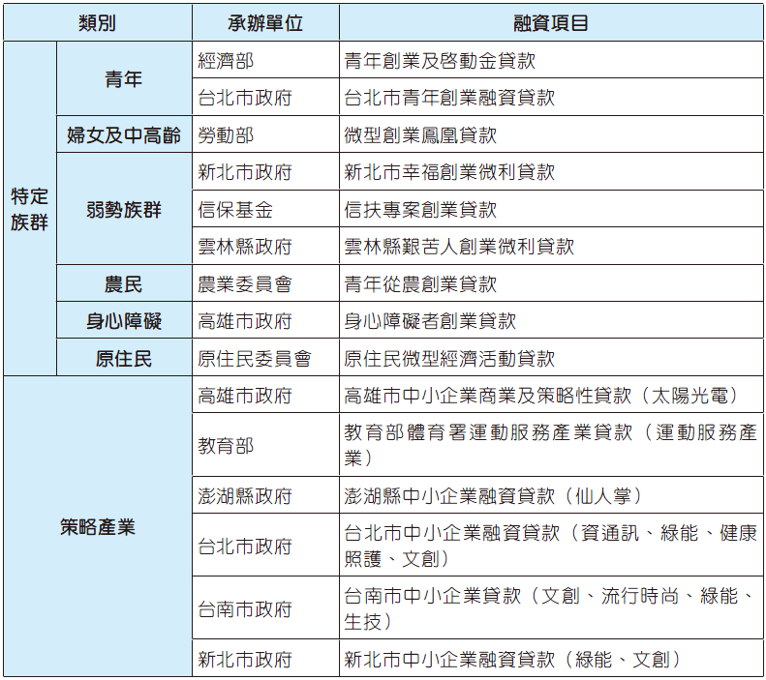
8-1 政策性貸款
表8-1 各種政策性貸款一覽表

Slide 4
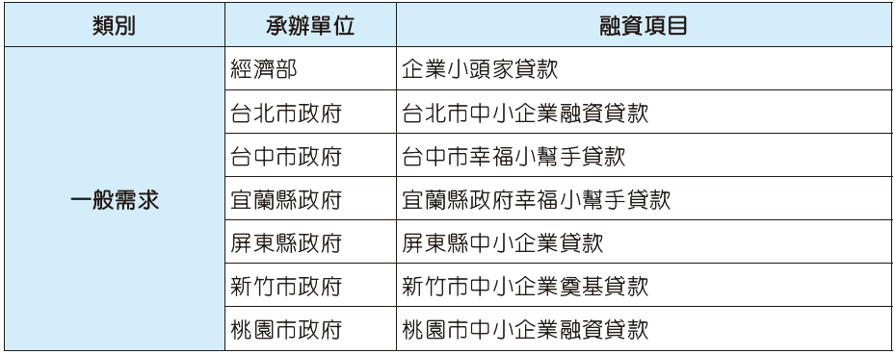
表8-1 各種政策性貸款一覽表(續)

Slide 5

8-1-1 青年創業及啟動金貸款
8-1-2 微型創業鳳凰貸款
8-1-3 企業小頭家貸款
8-1-4 文化創意產業優惠貸款
8-1-5 青年從農創業貸款

Slide 6
8-2 研發補助
8-2-1 天使計畫
8-2-2 中小企業即時技術輔導計畫
8-2-3 協助傳統產業技術開發計畫
8-2-4 文化創意產業創業圓夢計畫
8-2-5 農業業界科專計畫
8-2-6 推展客家青年返鄉創業啟航
8-2-7 大專畢業生創業服務計畫

